Slide 1
DZIEŃ BEZPIECZNEGO INTERNETU
9 lutego
klasa 4a podpowiada, jak bezpiecznie korzystać z Internetu

Slide 2
9 lutego
BĄDŹ BEZPIECZNY W INTERNECIE:
NIE PISZ Z OBCYMI
NIE PODAWAJ SWOICH DANYCH
NIE WYSYŁAJ SWOICH ZDJĘĆ
NIE PODAWAJ SWOJEGO NUMERU TELEFONU I ADRESU
ZUZIA POCHWATKA

Slide 3
Kamil Stefaniak
Nie wchodź w nieznane linki
Korzystaj ze stron przeznaczonych dla Ciebie
Zastanów się, jakie informacje udostępniasz na koncie FB
Nie kontaktuj się z osobami, których nie znasz

Slide 4
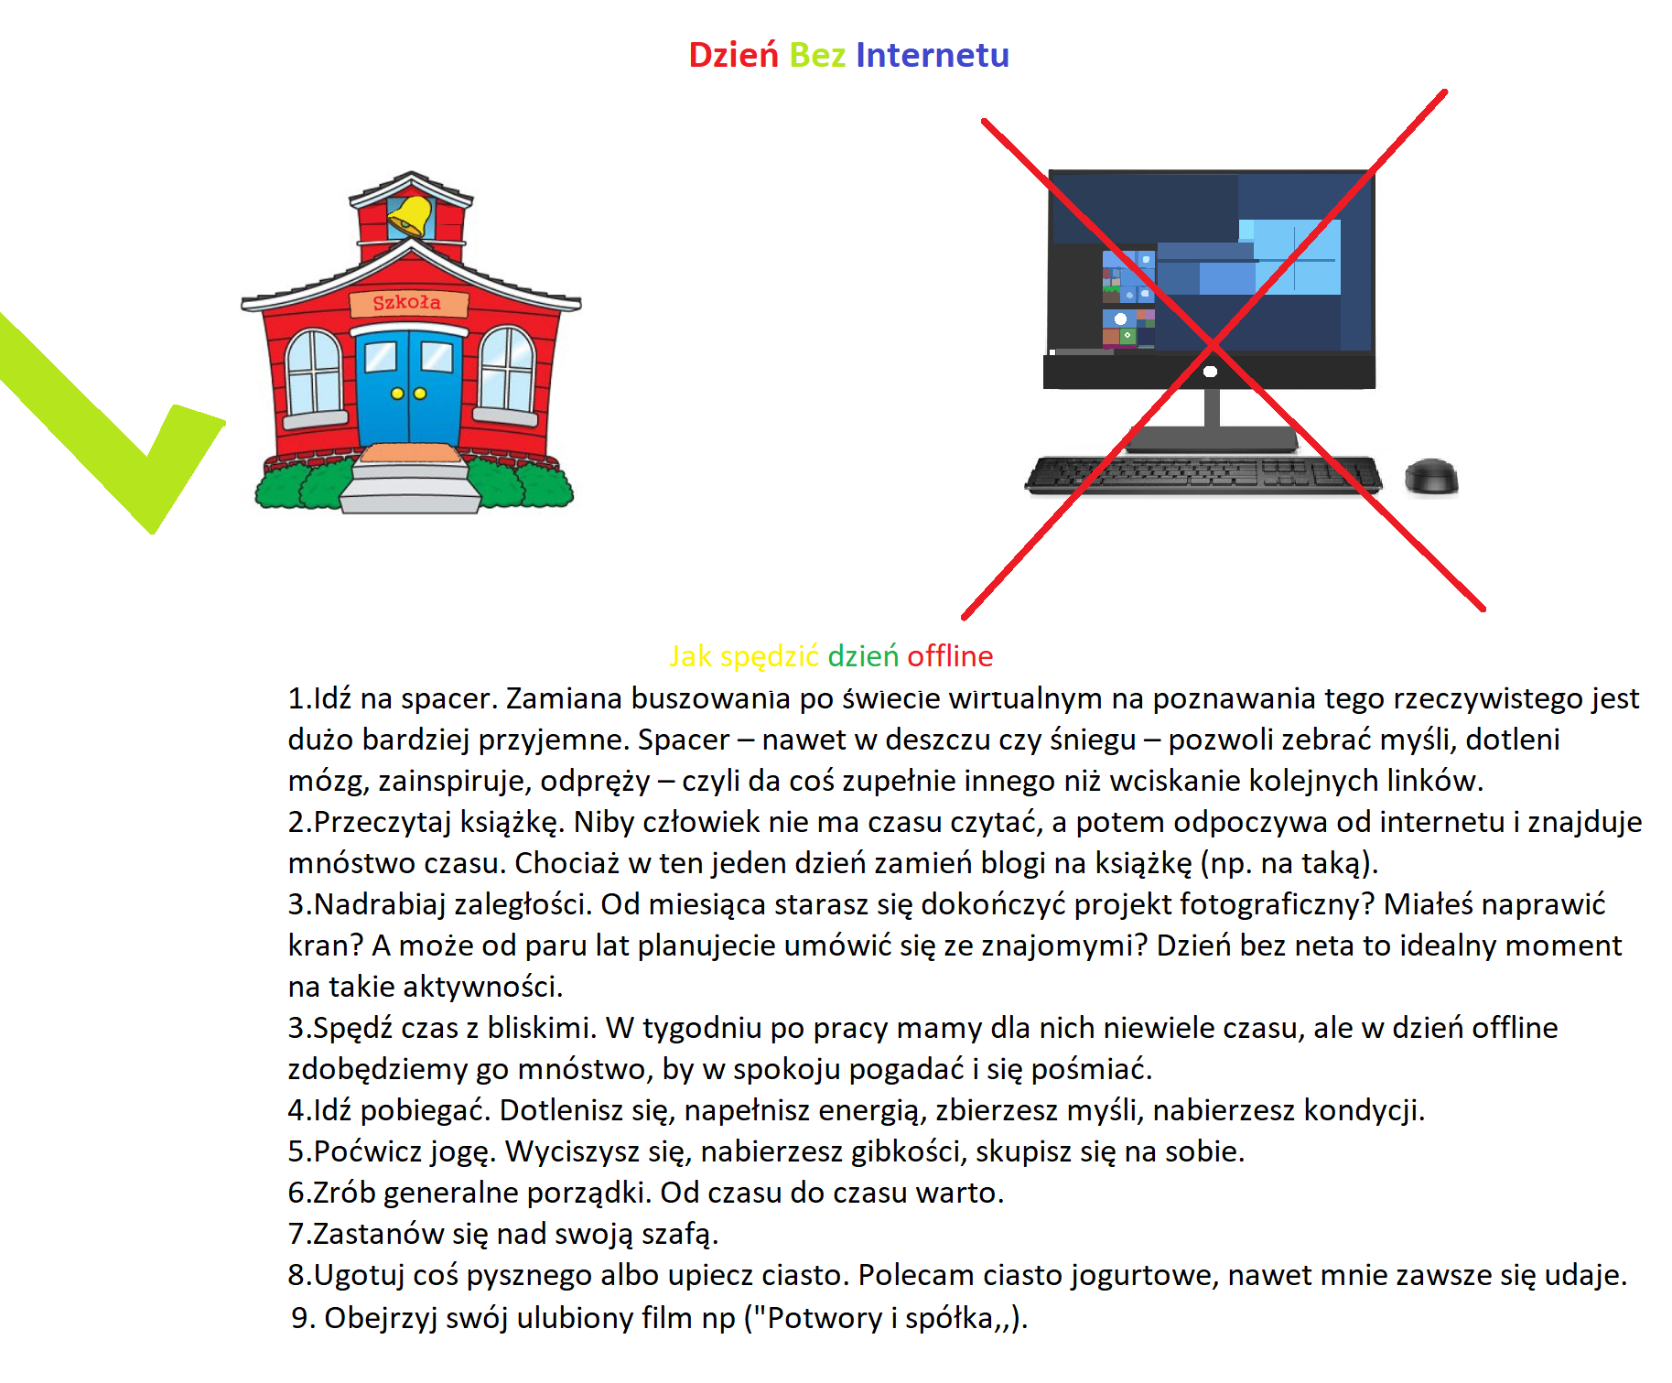
Natalia
kotlarz

Slide 5
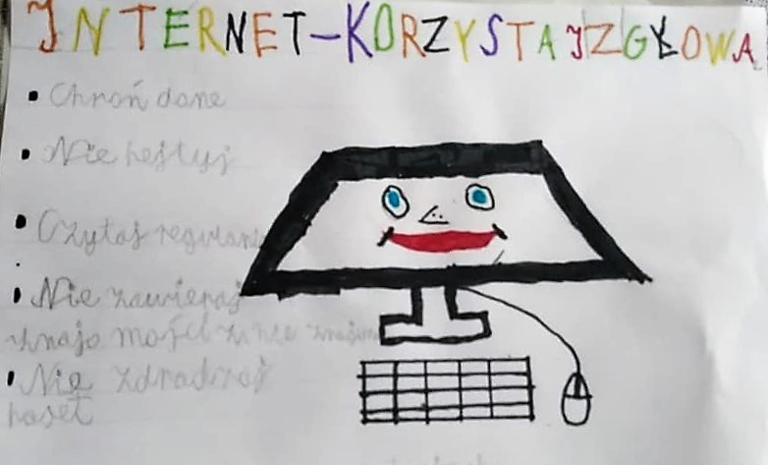
Dawid Szczepaniak

Slide 6
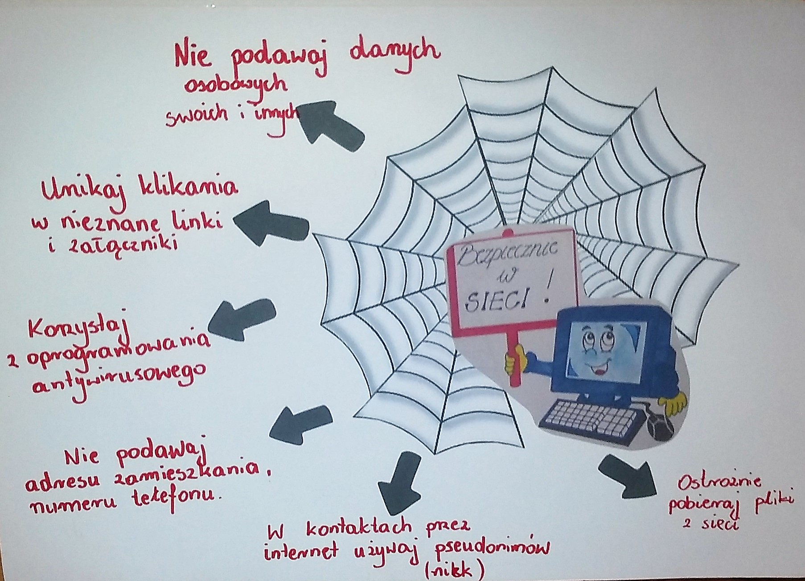
Maciej
Olak

Slide 7
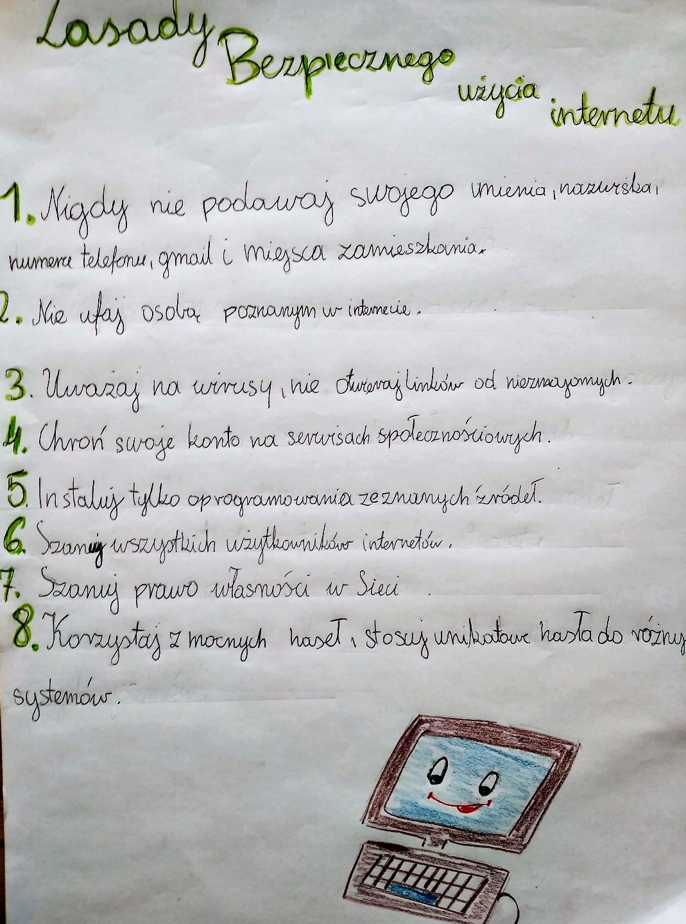
Dominika
Łukasiak

Slide 8
Ksawery Sadowski

Slide 9
9 lutego
PAMIĘTAJ
NIE WYSYŁAJ SWOICH ZDJĘĆ NIEZNAJOMYM
NIE UDOSTĘPNIAJ SWOICH DANYCH
WYKORZYSTUJ SKOMPLIKOWANE HASŁA
NIE WYSYŁAJ „ŁAŃCUSZKÓW”
NIE OTWIERAJ LINKÓW, MOGĄ BYĆ ZAWIRUSOWANE
SARA WITUSZYŃSKA

Slide 10
Kacper
Knyt

Slide 11
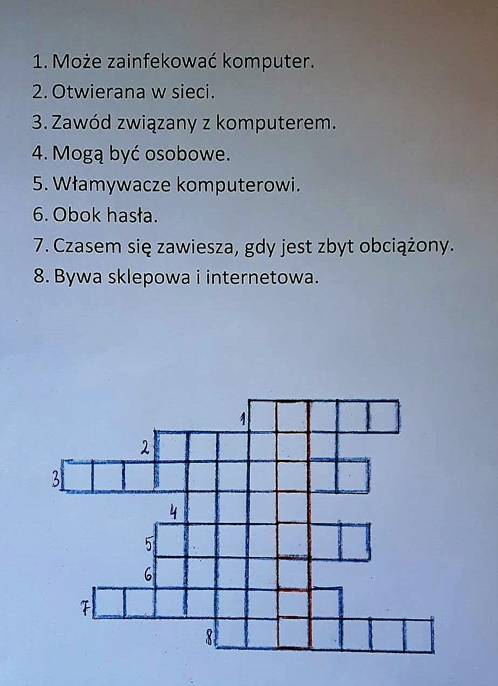
Mikołaj
Siemion

Slide 12
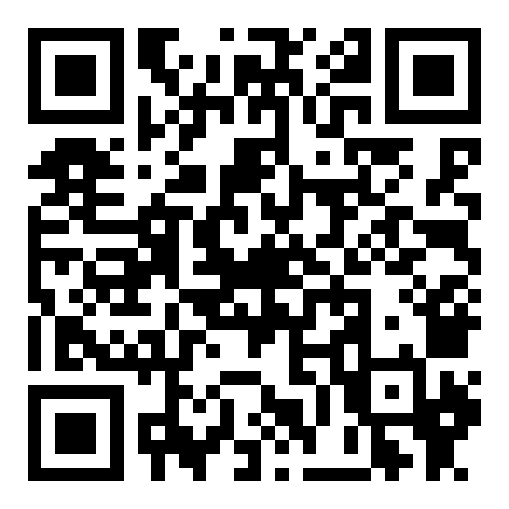
Sprawdź się:
https://learningapps.org/17278148

